Slide 1
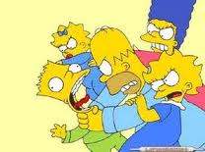
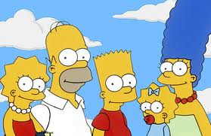
La familia: valores, problemas, familia peruana.

Slide 2
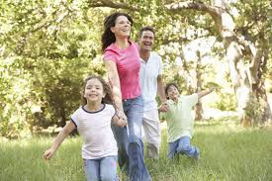
En la familia se expresan, con mayor constancia, los sentimientos de afecto y cariño a los hijos, el amor de los padres, donde se brinda protección a los hijos, y éstos reciben las primeras orientaciones de formación y donde se desarrollan tanto físico como psicológicamente. Aquí consolidarán su personalidad ética y establecerán las relaciones que se traducen en valores y virtudes.

Slide 3
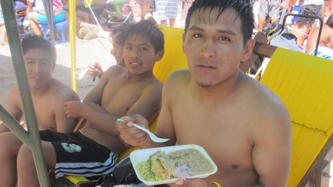
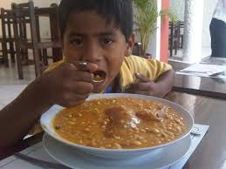
En el interior de la familia donde se va ir moldeando la conducta de sus integrantes, a través de las reglas familiares, los usos o costumbres, recibiendo también la familia la influencia de los valores imperantes en la sociedad en la que está inmersa.

Slide 4
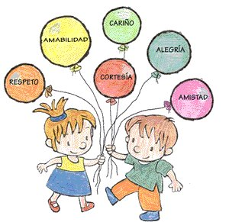
La familia es un valor, porque permite establecer normas de comportamiento entre sus miembros, «la moral familiar», y éstas normas al tener un contenido poseen valores.

Slide 5
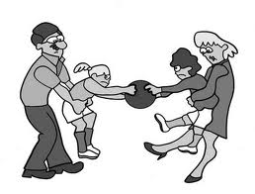
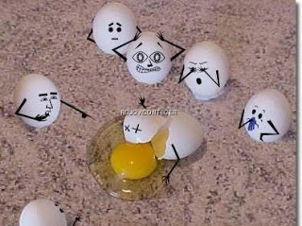
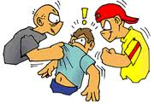
La familia es fuente de valores, pues con cada palabra, cada recomendación, con cada gesto en esas interacciones personales en la familia se traduce en el modelo de conducta que se desea hacia los hijos, y éste a su vez capta ese mensaje, aún cuando incida positiva o negativamente.

Slide 6
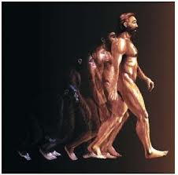
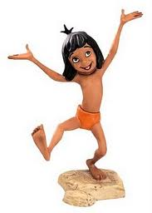
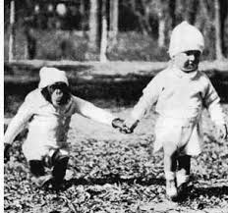
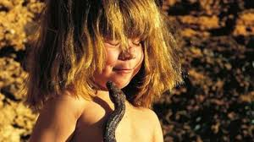
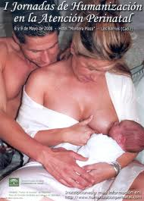
La familia tiene entre su misión de ser “la primera fuente de humanización”

Slide 7
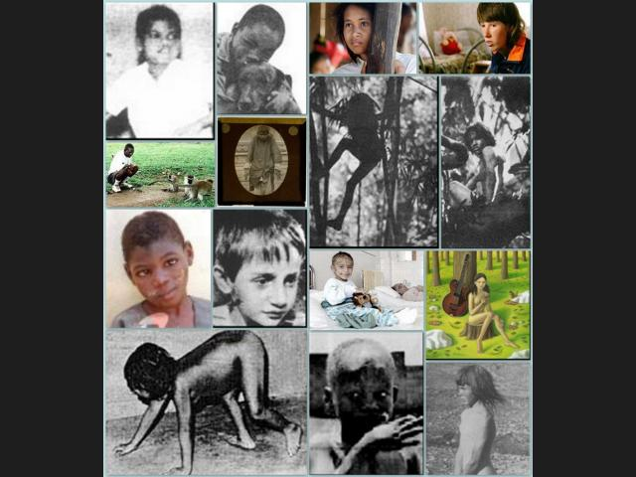
Cuando no hay la familia…

Slide 8
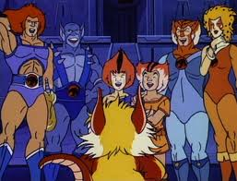
Los valores fundamentales de la familia, tales como el amor, la verdad, la solidaridad, la generosidad, el respeto, comunicación, fidelidad, responsabilidad, sinceridad, honestidad, obediencia, entre otros, incidirán en la formación de la llamada personalidad ética de las personas y que serán transmitidos a la sociedad en la que está inmersa la familia

Slide 9
Los Contravalores
Individualismo: «Pensar solo en uno mismo»
Visión mercantilista: “Vales según lo que tienes y no según lo que eres”
Miedo: cuando el niño o niña no tiene la capacidad suficiente para expresar lo que piensa o siente pues corroe el temor
La Mentira: que pueden valerse tanto los hijos como los padres para tratar de convencer para conseguir lo que desean
La Desobediencia: que ante una orden que puedan dar los padres

Slide 10
Los Contravalores
El Chantaje: que se traduciría en que los padres cuando le piden a su hijo que cambie su actitud a cambio de obtener un regalo o un capricho
La Irresponsabilidad, en el cumplimiento de determinadas tareas propias del hogar como en el incumplimiento de tareas de la escuela, los que van formando una personalidad irresponsable o su cumplimiento parcial, o hacerlo con el menor esfuerzo, consolidando así también una personalidad conformista el mismo que muchas veces va de la mano con la sobreprotección que recibe el niño por parte de sus padres lo que contribuirá a que el niño no sea identificado como ser individual y único, capaz de hacer sus cosas por propia cuenta, sufriendo las consecuencia a la larga cuando sea adulto, si a todo ello se suma otro problema el referido a la violencia familiar, que trae consecuencias negativas para la familia, cuyos efectos los sufren los hijos quienes van adquiriendo los mismos hábitos o costumbres de una cultura de la violencia como fiel reflejo de la conducta de sus padres

Slide 11
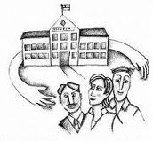
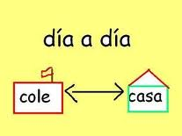
La llamada formación y vivencia de los valores en la familia y que sea continuada en la formación escolar como una manera de contrarrestar los mencionados efectos perniciosos en la familia y a la vez que contribuye a la formación de personas con principios y basamentos de ética

Slide 12
Dado que familia y sociedad se interinfluencian recíprocamente en un permanente proceso de evolución y desarrollo, por esta interrelación considero que contribuye a su consolidación lo siguiente:
a) La construcción de la cultura del amor, esto es posible desde que en cada familia como fuente de valores, se transmitan permanentemente entre sus miembros como palmarios para hacer posible una convivencia sana y honesta, en un ambiente que haga digno del trato entre sus miembros. Y por ello se la define, “El amor implica confianza, protección, respeto a los gustos del otro, comunicación, caricias, ayudas al crecimiento emocional y espiritual. Consiste en compartir la vida con alegría, dialogar sobre las diferencias y preferencias, y respetar la integridad física, moral y espiritual de la persona amada”.

Slide 13
b) La Comunicación, es importante este aspecto en la familia, diría que es fundamental, porque es a través de la comunicación entre sus miembros que permitirá relaciones interpersonales verdaderas, sinceras, donde cada integrante exprese sus inquietudes, sea lo que piense o siente sin temores, y a su vez los demás escuchen y capten lo expresado y la sensibilidad que subyace de ese mensaje, para luego saber entender y dar la solución a esa inquietud y a su vez pueda ser fuente del nacimiento de otros valores dignos de ser vivenciados dado que no debemos olvidar que los valores varían en el tiempo.
c) La apertura de la familia, la familia debe estar en aptitud de aceptar y acomodarse a los cambios que se produzcan en la sociedad, en la medida que la familia está inmersa en ella. En ese sentido “se considera la familia como un sistema sociocultural abierto en proceso de transformación, ésta transformación se da lugar de acuerdo a los cambios sociales”.

Slide 14
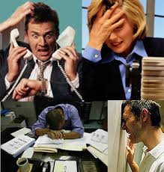
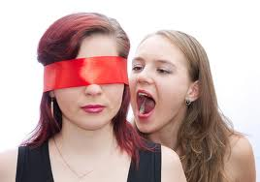
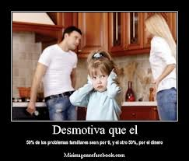
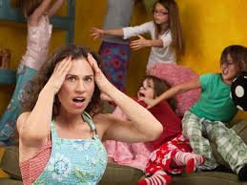
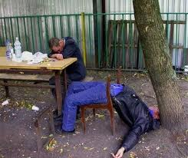
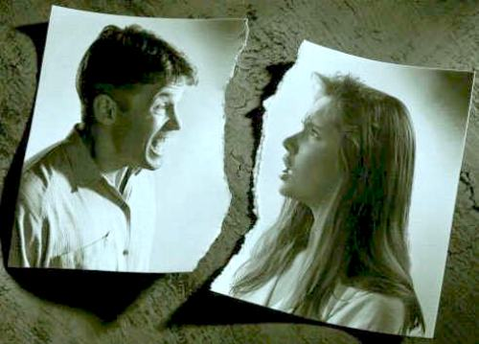
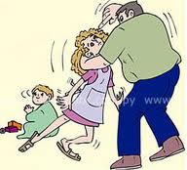
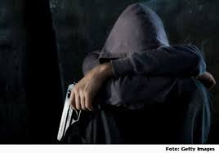
PROBLEMAS FAMILIARES

